Slide 1

Интернет магазин
Герасько Артем

Slide 2

Мета розробки сайту.
Створення нового дизайну сайту.
Адаптація сайту під мобільні пристрої.
Впровадження нового функціоналу.
Збільшеня продаж.

Slide 3
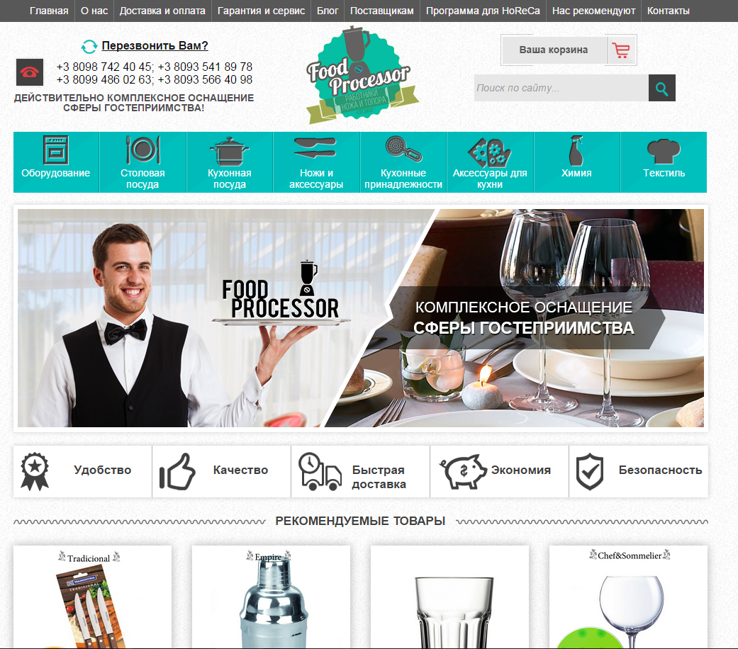
Мета розробки сайту. Старий дизайн.

Slide 4
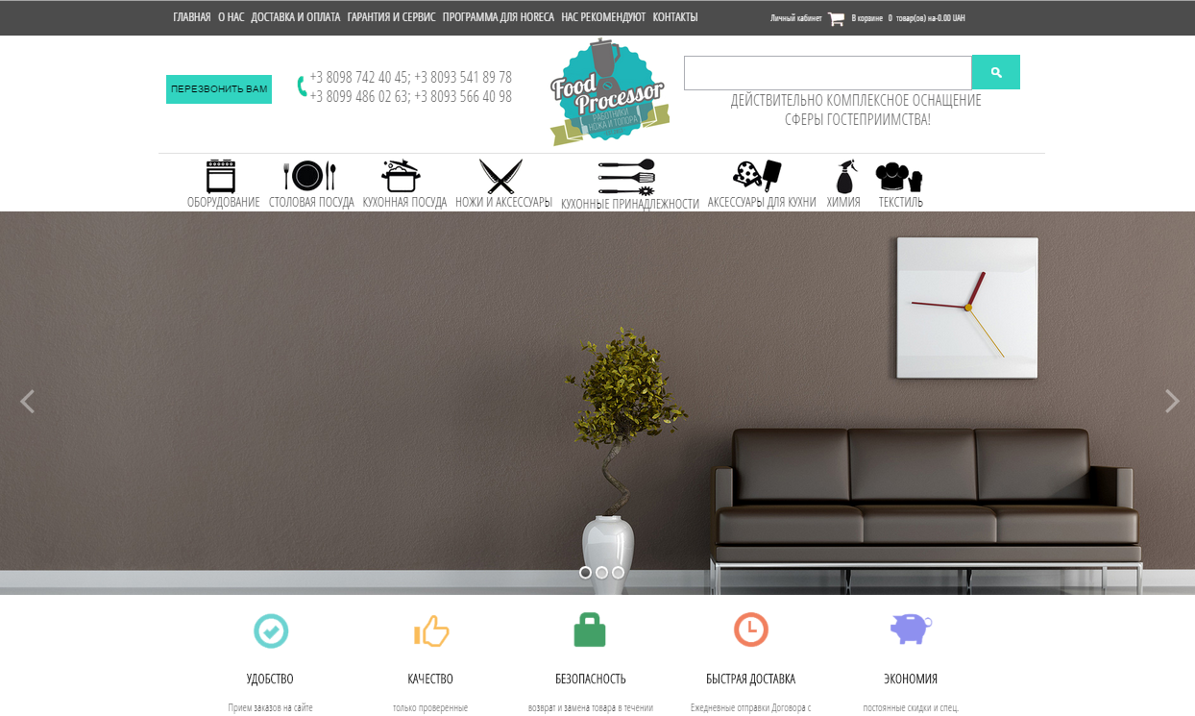
Мета розробки сайту. Новий дизайн.

Slide 5

Технічна складова сайту. СMS Joomla.
Сайт розроблено на CMS Joomla 3.3.4
Переваги CMS Joomla
1. Безкоштовність.
Незаперечну перевага. Багатофункціональна та безпечна система, поширюеться абсолютно безкоштовно.
2. Безпека.
Розробники Joomla регулярно випускають оновлення своєї CMS. Всі вони націлені на усунення «недолыкыв», які можуть бути використані для злому. Додатково ви завжди можете встановити декілька плагінів для забезпечення безпеки.

Slide 6
Технічна складова сайту. СMS Joomla.
Сайт розроблено на CMS Joomla 3.3.4
Переваги CMS Joomla:
3. Широкі можливості.
Розширений функціонал CMS Joomla дозволяє створювати сайти різного ступеня складності: від сайтів-візиток до соціальних мереж. Все залежить лише від вашої фантазії.
4. Велика кількість розширень.
Великий вибір доповнень, що розширюють можливості сайту, які в свою чергу діляться на 3 види:
плагіни,
модулі,
компоненти.

Slide 7
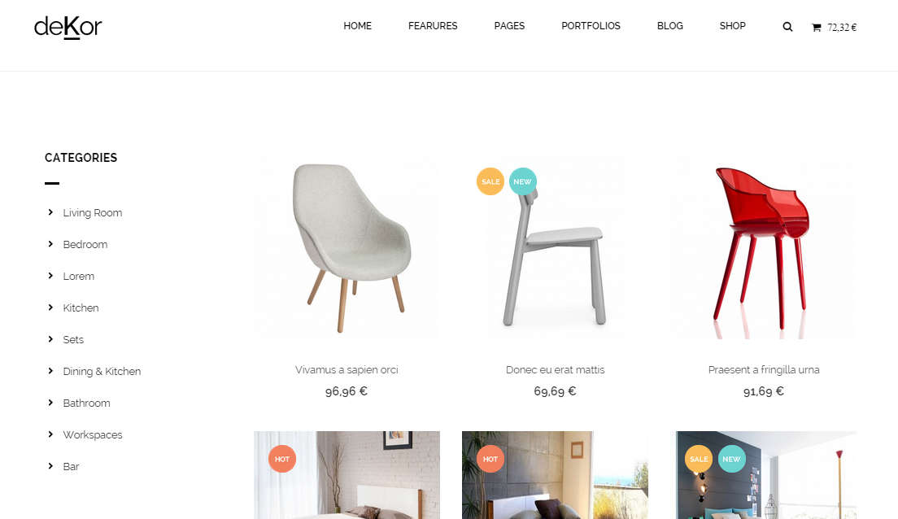
Технічна складова сайту. Шаблон сайту TZ DEKOR .

Slide 8

Технічна складова сайту. Kомпонет Интернет Магазину JoomShopping.
Переваги JoomShopping
Велика кількість додаткових характеристик.
Зручність в налаштуванні і управлінні магазином
Хороша русифікація всього компонента
Можливість створення заголовка і опису на двох мовах
Імпорт і експорт сторонніх CSV-файлів
Додавання спеціальних стікерів (Новий, Розпродаж та ін.)
Установка мета-тегів на товари і не тільки!

Slide 9

Технічна складова сайту. framework Bootstrap.
Особливості Bootstrap:
Повний набір компонентів у вигляді стилів і анімацій поведінки для елементів інтерфейсу
Підтримка можливостей HTML5, CSS3 (але при цьому працює і в IE7!)
Підтримка ідеології 940-піксельної сітки
Підтримка ідеології fluid-grid
Міжплатформенних - набори стилів для десктопних і мобільних браузерів
Можливість кастомізації і додавання власних стилів
Можливість додавати jQuery плагіни

Slide 10
Засоби просування сайту. SEO.
Абревіатура SEO в оригіналі звучить Search Engine Optimization - Оптимізація під пошукові системи; пошукова оптимізація.
Seo - це дії, спрямовані на:
підвищення позицій сайту у видачі пошукових систем
збільшення відвідуваності сайту
збільшення конверсії
підвищення довіри у ПС (тІЦ; PR)

Slide 11
Засоби просування сайту. SEO.
Роботи що проводяться Seo-оптимізатором спрямовані на:
Зацікавленя користувача
Обхіт конкурентів
Поліпшити ресурс «зсередини» та «зовні» для досягнення кінцевої мети
Знайти золоту середину між пошуковим роботом і користувачем

Slide 12
Засоби просування сайту. SEO.
Оптимізация
Внутрішня
Зовнішня
структура, контент, код HTML, перелінковка и т.д.
збільшення популярності ресурсу

Slide 13
Засоби просування сайту. Внутрішня оптимізація.
Роботи, що проводяться на сайті в рамках внутрішньої оптимізації:
роботи з семантикою сайту (семантичне ядро)
технічний аудит сайту
оптимізація мета-тегів
оптимізація контенту
внутрішня перелінковка сторінок сайту
виявлення недоліків у юзабіліті сайту

Slide 14
Засоби просування сайту. Зовнішня оптимізація.
це роботи, спрямовані на оптимізацію зовнішніх факторів ранжирування.
Зовнішня оптимізація можлива без внутрішньої, але значно менш ефективна, ніж при застосуванні обох видів оптимізації.
Внутрішня оптимізація - це роботи з нарощування посилальної маси на ваш сайт.
Результати грамотної зовнішньої оптимізації:
зростання позицій
збільшення трафіку
зростання тИЦ і PR сайту

Slide 15
Кінець

